Slide 1
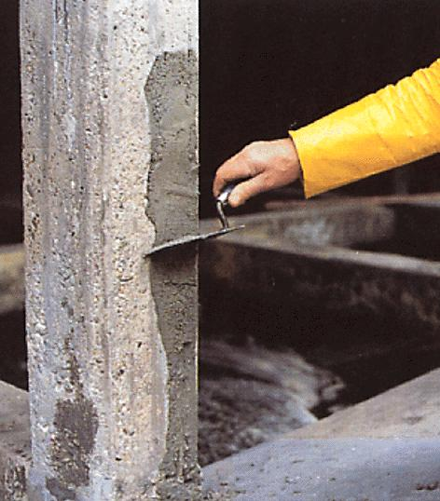
Ремонтный состав для бетона тиксотропный штукатурный Repair Thixotropic-2,5 LEETEK 722-2,5-T-N-60-GF 20 кг

Slide 2
LEETEK 722-2,5-T-N-60-GF Ремонтная тиксотропная штукатурная смесь с быстрым набором прочности для внутренних, наружных, подземных, фундаментных работ, в том числе, ремонта поврежденных элементов бетонных и армированных конструкций, бетонных труб, эстакад, мостов, виадуков, тоннелей, пр. Водонепроницаемая. Безусадочная.
Не требует применения опалубки, не сползает с вертикальных поверхностей и потолков. Содержит армирующие волокна.
Указания по проведению ремонтных работ.
Следующие рекомендации и предложения основаны на практическом опыте использования ремонтных составов компании ЛИТЕК.
Подготовка основания: Удалите разрушенный и ослабленный бетон, очистите поверхность от пыли, лака, краски, жира, грязи, ржавчины. Обеспечьте тщательную пропитку обрабатываемой поверхности водой. В зависимости от погодных условий это может потребовать неоднократной обработки ее водой. Излишки воды удалите струей воздуха или губкой. Хороший результат для адгезии дает предварительное втирание в основание более жидкого состава смеси, разбавленного водой до консистенции густой сметаны (0,17-0,18 л/кг). Втирают жесткой щеткой. Основной раствор наносят, не дожидаясь высыхания слоя.
Приготовление раствора: Налейте в емкость воду в необходимом количестве из расчета 0,13-0,15 л на 1 кг сухой смеси. Начните перемешивание механической мешалкой и постепенно добавляйте сухую смесь. Продолжайте перемешивание до получения однородного цементного теста. Смесь разжижается при перемешивании не сразу, а через несколько минут! Следует избегать больших оборотов мешалки, это приводит к дополнительному воздухововлечению. Смесь может наноситься методом сухого торкретирования. В этом случае количество воды подбирается эмпирически для достижения нужной консистенции и минимизации потерь.
Нанесение раствора: Раствор можно наносить на горизонтальные, вертикальные поверхности и потолок. Толщина наносимого слоя составляет 10-40 мм.
Избегайте быстрого испарения воды с поверхности нанесенного раствора, защищайте ее от ветра, высокой температуры, прямого солнечного света. При работе при температуре выше 25⁰С желательно увлажнять поверхность распылением воды 1-2 раза в сутки до 3 дней. При работе при низких и отрицательных температурах примите все меры для максимально длительного сохранения тепла. Для этого затворяйте раствор теплой водой (до +40⁰С), ограждайте зону ремонта тепляками, ветрозащитной пленкой, перед нанесением раствора прогревайте основание феном.
Техника безопасности: Сухая смесь подвержена пылению, а раствор имеет высокую щелочную реакцию, поэтому необходимо использовать средства индивидуальной защиты от вдыхания пыли и попадания раствора на поверхность кожи, глаза и слизистую.
Технические характеристики:
Цвет- серый
Крупность заполнителя - до 2,5 мм.
Расход воды 0,12-0,14 л на 1 кг смеси.
Толщина наносимого слоя - от 10 до 40 мм (до 50 мм – каверны и сколы) .
Прочность на сжатие - не менее 28 МПа (через 24 часа), не менее 60 МПа (через 28 суток)
Прочность на изгиб – не менее 4 МПа (24 часа), не менее 7 МПа (28 суток)
Прочность сцепления с бетоном - не менее 2,0 МПа (28 суток).
Морозостойкость F300
Водонепроницаемость - не ниже W16
Жизнеспособность раствора - не менее 60 мин.
Температура проведения работ - от +5о до +30о С.
Хранение: 12 месяцев от даты изготовления в сухом месте в неповрежденной упаковке.
Адрес ООО «ЛИТЕК» : 107076 Москва, ул. Богородский вал, д.3 стр. 35 офис 6. Тел./факс +7(991) 5701809, ИНН 7725542500, КПП 772501001, leetek.sale@mail.ru. www.leetek.ru
Примечание:
Хотя технические данные описанного выше материала подтверждены данными лабораторных испытаний, условия его применения не находятся под контролем компании-изготовителя. Поэтому лишь потребитель несет ответственность за соответствие выбранного ими материала предназначенным целям и соблюдение надлежащих условий их применения.

